Slide 1
Некоторые аспекты применения ИТ технологий на уроках в Центре Образования 650
Выполнил Голубев С.В.
учитель ГБОУ ЦО 650
Пушкинского района
Санкт-Петербурга

Slide 2
В процессе подготовки к уроку обязательно учитывается состав и степень мотивации к восприятию предмета обучающимися каждого класса.
Это делается исходя из конкретики, связанной с тем, что обучающиеся Центра Образования (далее ЦО) представляют из себя по каждому классу на начало учебного года из-за большой текучести фактически вновь набранный коллектив, состоящий в той или иной мере из социально или педагогически запущенных детей, детей из неблагополучных и(или) неполных семей, детей с различными скрытыми неврозами и прочими особенностями, благодаря которым они оказались именно в Центре Образования.
Поэтому урок даже на одной параллели строится и проводится с учетом особенностей каждого класса, особенно это касается «выпускных» 9 и 11 классов.

Slide 3
Нивелировать эти особенности и тем самым поднять уровень мотивации к восприятию предмета помогает применение достижений новых Информационных Технологий (ИТ), ранее называемых Техническими Средствами Обучения (ТСО). ИТ технологии дают возможность более красочно и разносторонне подать новый, или закрепить уже пройденный материал за счет разных психологических аспектов восприятия информации, в том числе из за нетривиальных способов ее подачи, показа оригинальных экспериментов, возникающего эффекта присутствия и обратной связи и пр.

Slide 4
План урока с применением ИТ технологий имеет в своей основе простое строение, далее приведен примеры построения уроков:
1 Вариант: Занятие.
  Объявление темы занятия и объяснения цели урока.
  Достаточно сжатый рассказ по раскрытию темы с демонстрацией на конкретных примерах из имеющегося лабораторного оборудования и вспомогательного материала, и(или) за его неимением показа соответствующих экспериментов на большом экране или электронной доске.
  Например: Получение переменного электрического тока

Slide 5
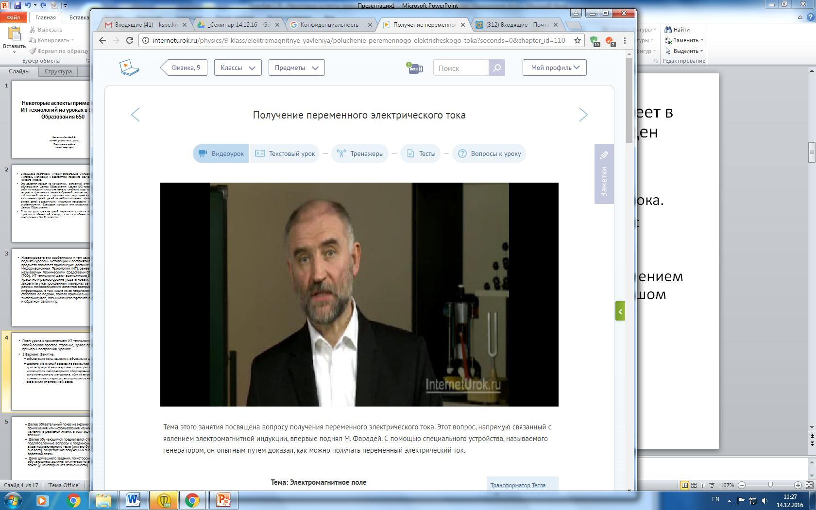

Slide 6
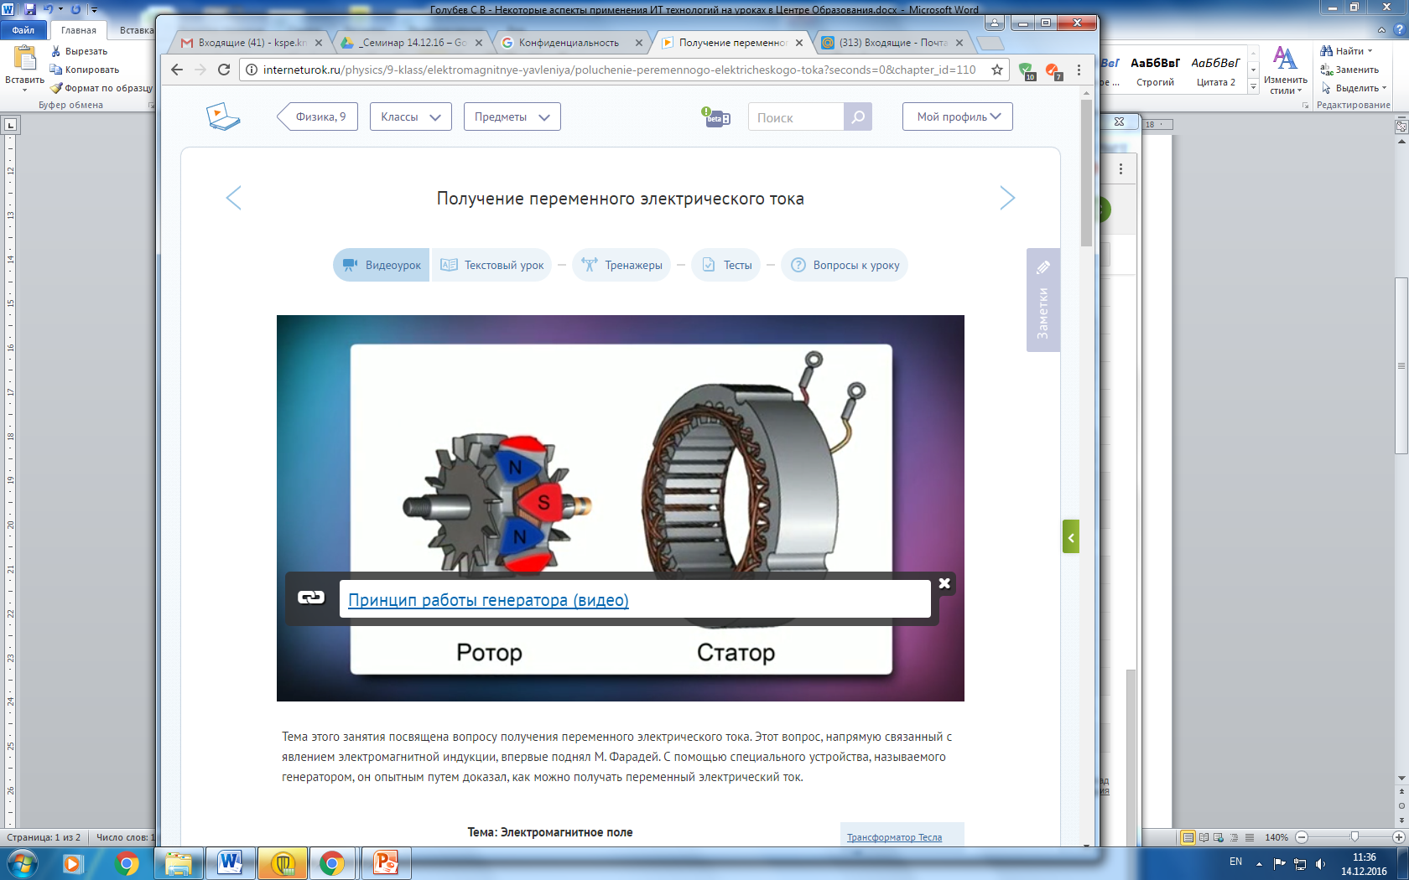
  Далее обязательный показ на экране со звуком применения или использования изучаемого явления в реальной жизни, в том числе науке и техники.

Slide 7
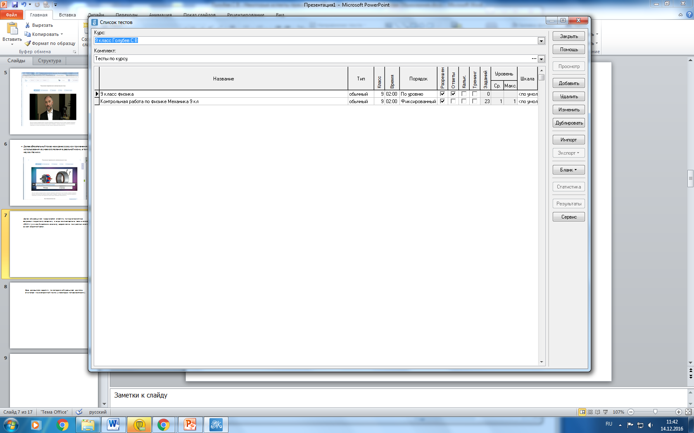
  Далее обучающимся предлагается ответить на подготовленные вопросы к поданному материалу в виде компьютерного теста в системе «ЗНАК» (или его бумажного аналога), закрепление полученных знаний за счет обратной связи.

Slide 8
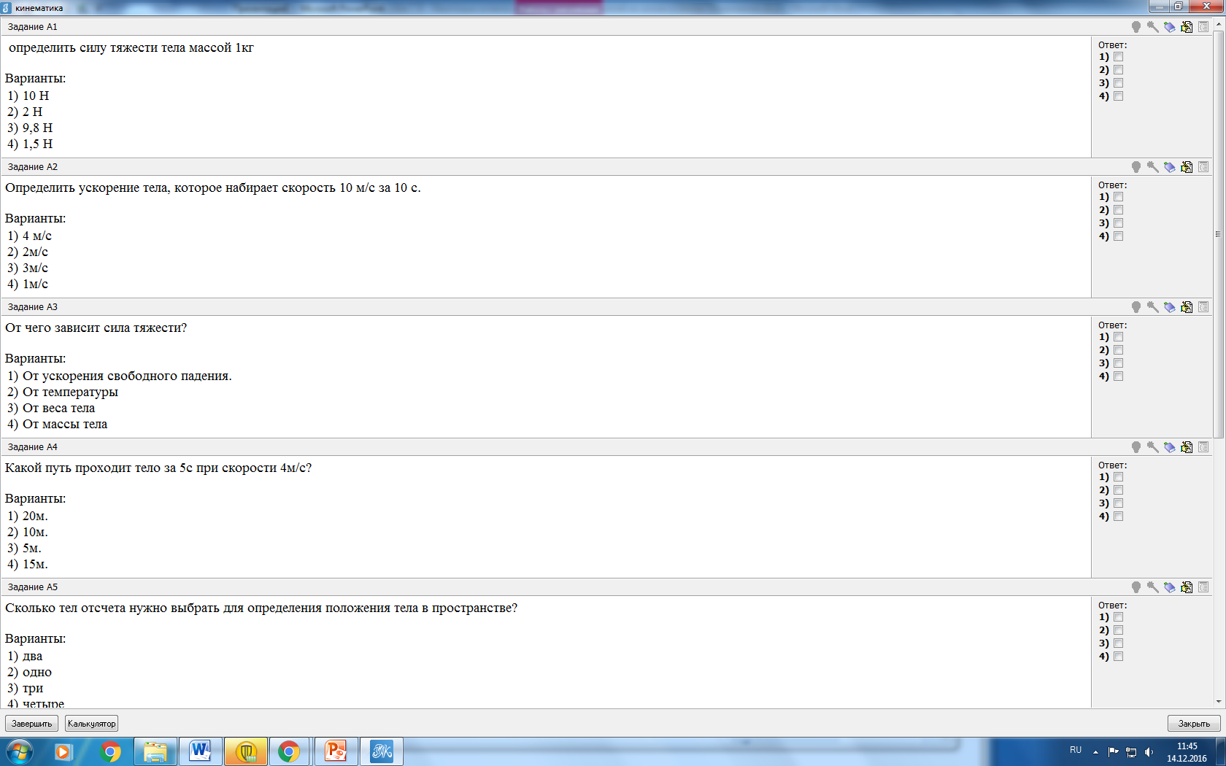

Slide 9
  Выдача домашнего задания, по которому обучающиеся должны отчитаться по электронной почте.

Slide 10
2-й вариант:
Подготовка к тестированию (контрольной работе на основе работы с примерным тестом (вопросами) которые должны быть на соответствующей диагностической работе с применением справочного материала, в том числе интернет справочников.

Slide 11
  Объявление темы предстоящей контрольной работы и цели урока по подготовке к ней.
  Объяснение правил выполнения предстоящей контрольной работы в системе «Знак» или аналогичной.
  Объяснение - как правильно пользоваться справочным материалом, в том числе интернет справочниками.

Slide 12
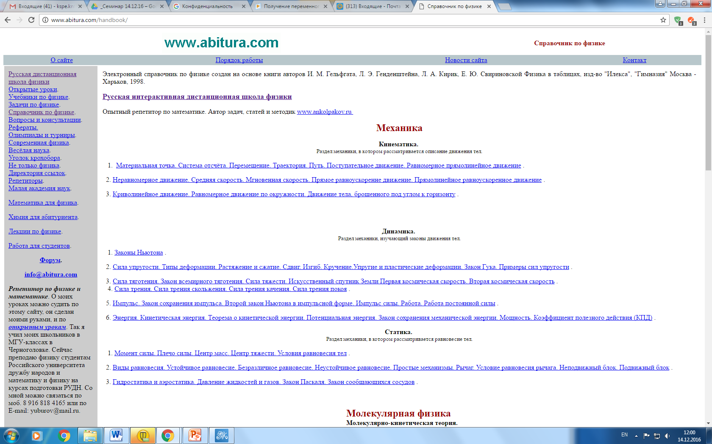
      Интернет справочники материал по физике
http://www.abitura.com/handbook/

Slide 13
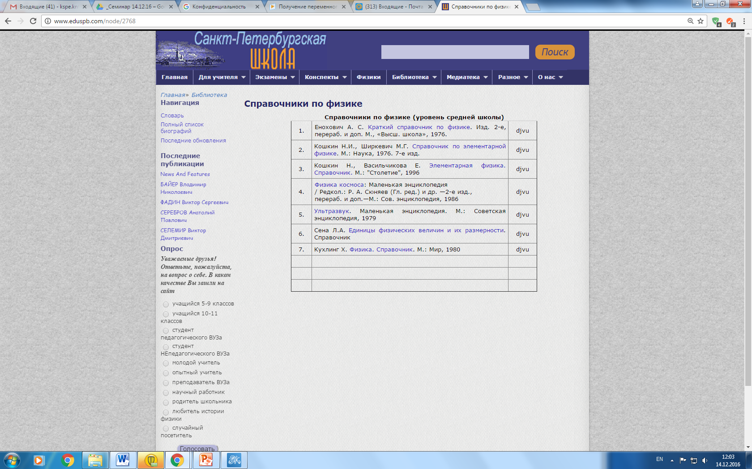
http://www.eduspb.com/node/2768

Slide 14
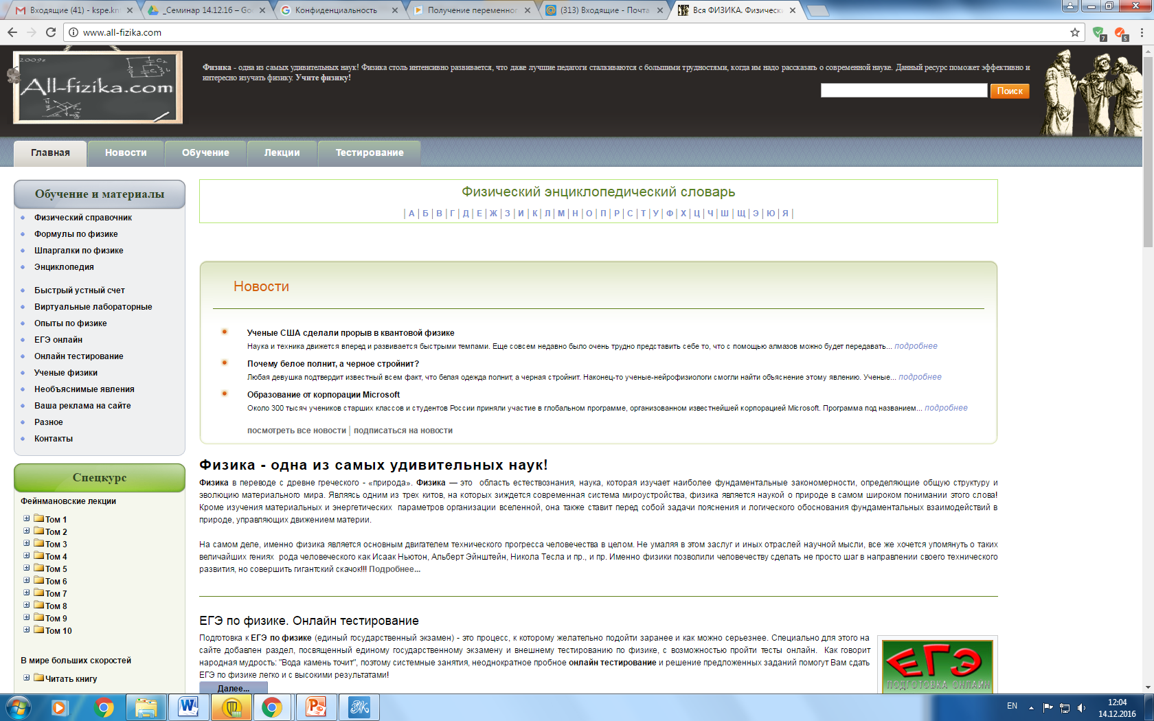
http://www.all-fizika.com/

Slide 15
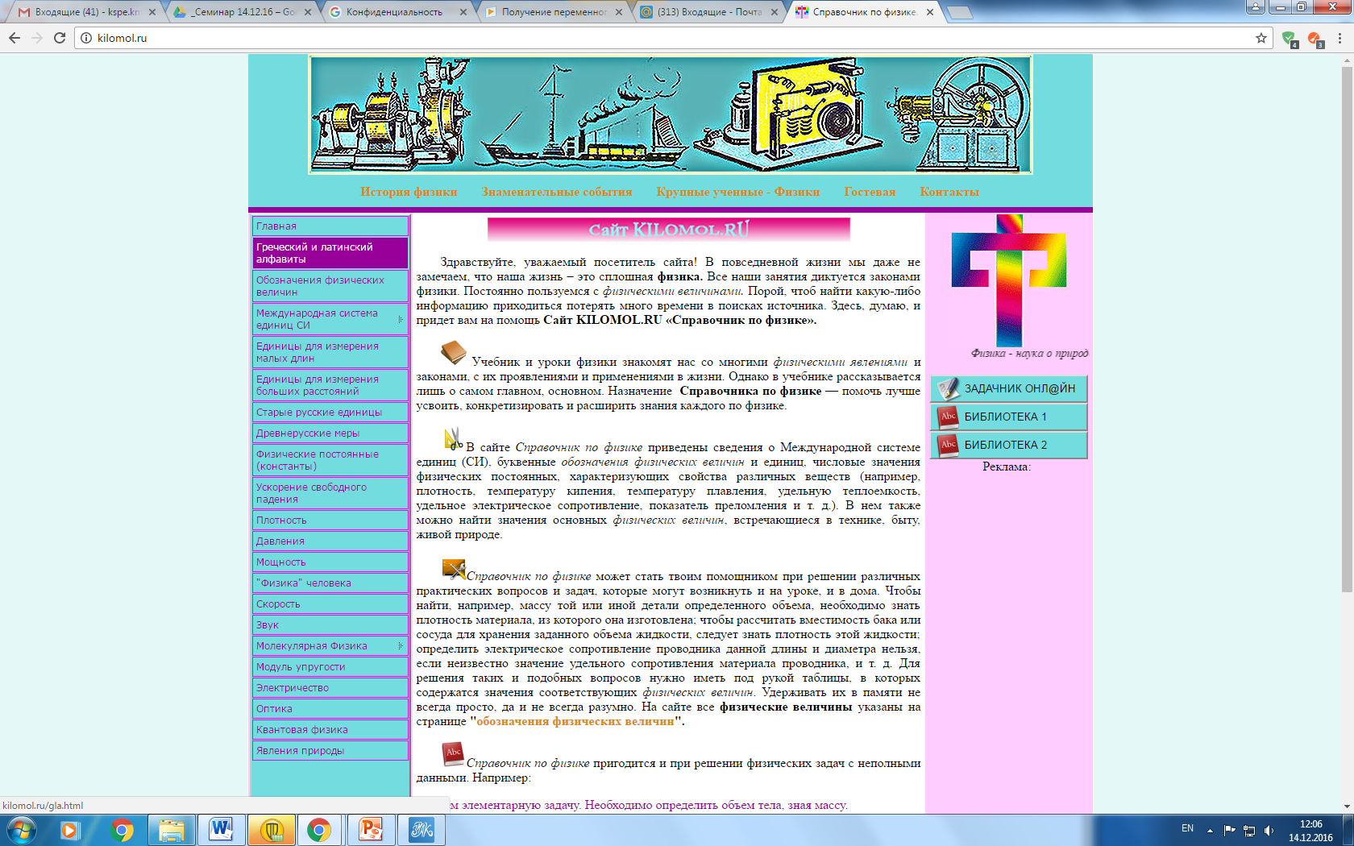
http://kilomol.ru/

Slide 16
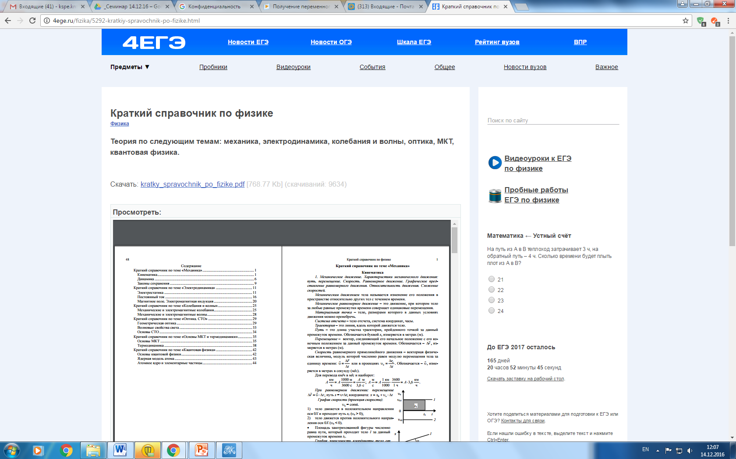
http://4ege.ru/fizika/5292-kratkiy-spravochnik-po-fizike.html

Slide 17
  Загрузка соответствующего теста (контрольной работы).

Slide 18
  Работа учащихся (самостоятельная подготовка к тестированию).
  Подведение итогов.
  Объяснение типичных и нетипичных ошибок.
  Дача домашнего задания по работе над ошибками, по которому обучающиеся должны отчитаться по электронной почте.

Slide 19
Благодарим за внимание

